Slide 1


Crescimento
maturidade
Sessão 4
Objetivo da sessão e indicadores
O Plantador vai identificar o impacto da igreja utilizando os 5 c’s do discipulado:
  CONHECIMENTO;
  COMPROMISSO;
  CARÁTER E CONDUTA;
  CRESCIMENTO (maturidade).

Slide 2
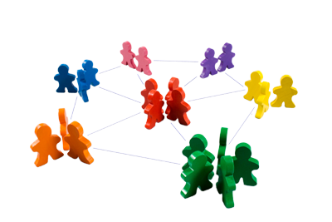

Esboço
Sessão 4
«Meu Pai é glorificado quando vocês dão muitos frutos e mostram que são meus discípulos..»
Jn. 15:8
O caráter dos discipuladores marca o espírito da comunidade que lideram.
O discipulado vai mais além de um “conceito teológico”, é uma vida; o desenvolvimento de uma dinâmica de contágio de caráter e conduta com o propósito de amadurecer e como resultado, se multiplicam.

Slide 3

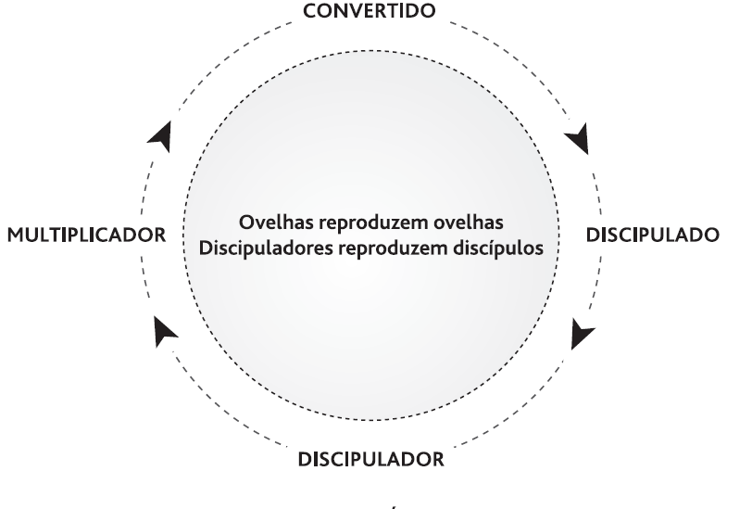
Bosquejo
Sessão 4

Slide 4


Necesidades del discípulo
NECESSIDADE DO DISCÍPULO
  Um discípulo necessita:
    ACEITAÇÃO - amor
    ASSOCIAÇÃO - família espiritual
    DIGNIDADE – proposito
  Um discípulo deve:
    Ser organizado,
    Ter um programa especifico;
    Possuir uma visão multiplicadora;
    Desenvolver um coração cheio de amor pelas pessoas;
    Necessitar compartilhar sua vida;
    Duplicar o que é, não o que sabe;
    Investir tempo.
Sessão 4

Slide 5

TEMPO DE TRABALHO
Atividade em classe
Em grupos revise os formatos de ferramenta de cada lição e compartilhe em público.
Explicação das actividades para o próximo módulo.

Slide 6

Para o próximo módulo
Preencher e entregar o relatório “ABC do plantador”.
Preencher o registro para cada discípulo e clique no seguimento durante os 12 módulos..

